Slide 1

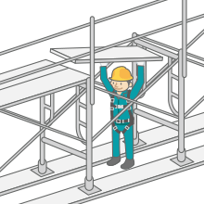
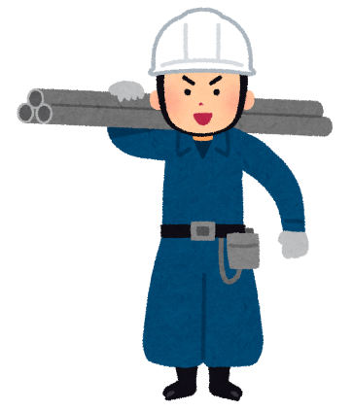
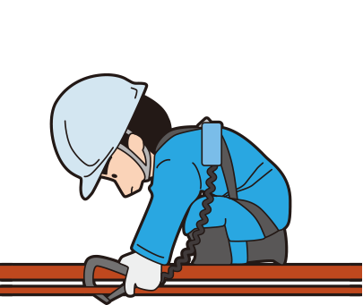

建設業の現場作業員の負担軽減について
検討会報告書
－建設業のニーズ調査に係る検討会－
２０２３年２月１０日
ＨＡＳプロジェクト

Slide 2
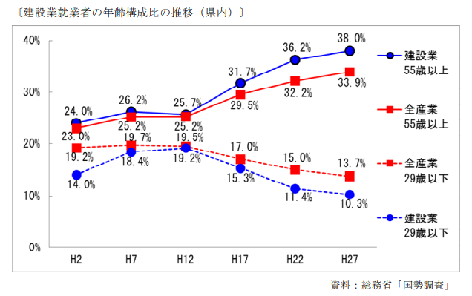
１．建設業のニーズ調査について
趣旨
  建設業の人手不足は深刻です。
  人口減少の影響であるばかりではなく、「ものづくり」に憧れる若者が減っています。
  また、作業員の高齢化も顕著です。建設業は人間の作業に頼る現場仕事が大半で人手不足や作業員の高齢化は深刻な問題です。
  一方、サービス産業に比べれば多少でも資本力があるため、人手不足対策のために「投資する」意欲がある企業もあり、例えば、高齢者の作業負担を軽減したり、就労期間を延ばす効果のある商品・サービスがあればビジネスチャンスがあります。
  そこで、建設業における人手不足と高齢化の課題解決に向けて、このような道具や機械があれば現場の人が助かるといったようなニーズについて、調査を実施することにしました。
県内の建設業就業者の年齢構成をみると、２９歳以下の割合は平成１２年以降減少傾向にあり、平成２７年は１０．３％となる一方で、５５歳以上の割合は平成１２年以降上昇傾向にあり、平成２７年は３８．０％となっています。
県内の全産業において就業者の高齢化が進んでいますが、建設業においてはより深刻な状況となっています。

Slide 3
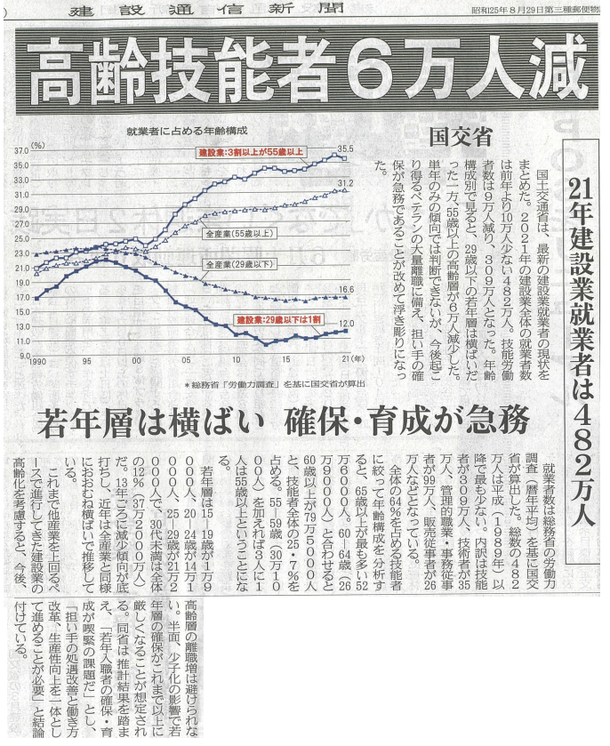
②建設業ニーズ調査の方向性
今後起こりえるベテラン作業員の大量離職に備え、担い手の確保が急務！
技能者就業者数：３０９万人
  ６５歳以上：５２万６０００人（１７．０％）
  ６０～６４歳：２６万９０００人（８．７％）
  ５５～５９歳：３０万１０００人（９．８％）
１０９万６０００人
（３５．５％）
ＩＣＴやＡＩを活用した作業の自動化やロボットの開発も行われているが、働き方改革を徹底し、若手作業員の確保・育成と同時に、高齢作業員の負担を軽減し、なるべく長く作業に従事してもらうことも重要であると考える。
建設通信新聞 ２０２２年５月１３日

Slide 4
高齢作業員の負担を軽減し、就労期間を延ばすためには？
高齢作業員の身体的負担を軽減する
高齢作業員の健康を維持する
高齢作業員の安全を確保する
対象の職種は？
建設業における専門工事の職種は多岐にわたるので、作業において体力が必要で危険度が高く人手不足が深刻な躯体業者（とび・土工、型枠大工、鉄筋工）を中心に考える
高齢作業員とは何歳から？
一般的に高齢者は６５歳以上（世界保健機構ＷＨＯ）だが、建設現場での高齢者の災害事例を見ると若年労働者に比べ50歳以上の労働者の事故が大半を占めている。この年齢になると体力、視力、思考力が衰え始め今まで出来ていた事が出来なくなってくるといわれている。よって今回は５０歳以上を高齢作業者とする。
高齢作業員の身体的負担を軽減する

Slide 5
③ニーズ調査の方法
高齢作業員の身体的負担についてアンケート調査を実施
アンケート調査は、健康ビジネス協議会の会員企業で、検討会へ参加いただける建設業者から各社の協力業者へアンケート調査依頼を行う方法とした。
  「建設業のニーズ調査に係る検討会」参加企業
  ㈱加賀田組、グリーン産業㈱、㈱興和、㈱福田組、㈱本間組、明和工業㈱
  アンケートの内容
問１ 普段仕事をしていて、体にご負担のある（または、危ないと感じられる）作業があると 思いますが、それは、どのような作業ですか。
たとえば
・痛い ・重い ・やりにくい ・見にくい ・聞こえにくい
・同じ姿勢が続く ・転落、転倒 ・挟まれる ・ぶつかる
・飛んでくる ・崩れる ・倒れる ・熱い ・冷たい ・感 電する 等
問２ こうした負担をなくする（少なくする）ためにこうしたらよいという、アイデアがあったら記入して（教えて）ください。

Slide 6
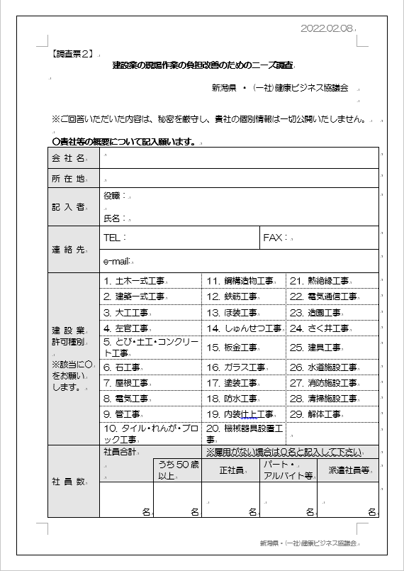
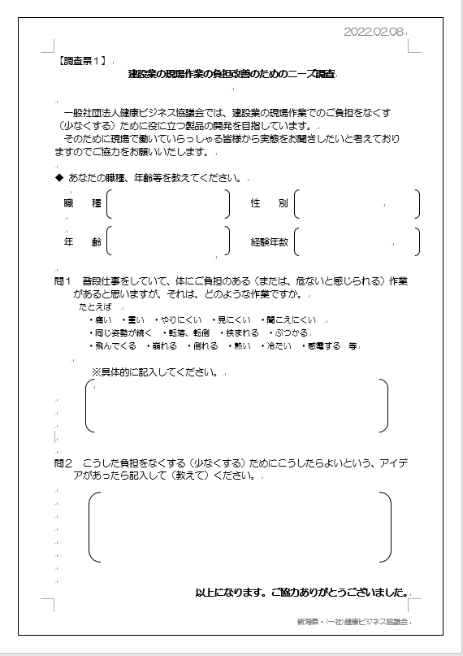

Slide 7
アンケート調査結果
５８社２１４人からの回答 【平均高齢者率：４３．６％】
土工事・とび工事：２０社・６８人 【高齢者率：４４．０％】
鉄筋工事：１１社・４０人 【高齢者率：３８．５％】
型枠工事：１２社・５７人 【高齢者率：４０．２％】
左官工事：５社・２２人 【高齢者率：３３．０％】
設備・電気工事：８社・１２人 【高齢者率：３６．５％】
その他工事：２社・１５人 【高齢者率：５９．５％】
負担と感じる事
腰への負担 【35.37％】
（同じ姿勢・中腰・無理な姿勢・重量物の運搬）
重量物の揚げ降ろし・運搬 【27.83％】
転落・転倒の恐れ 【14.15％】
昇降や材料上げ 【12.73％】
夏の暑さや熱 【5.18％】
その他 【4.74％】

Slide 8
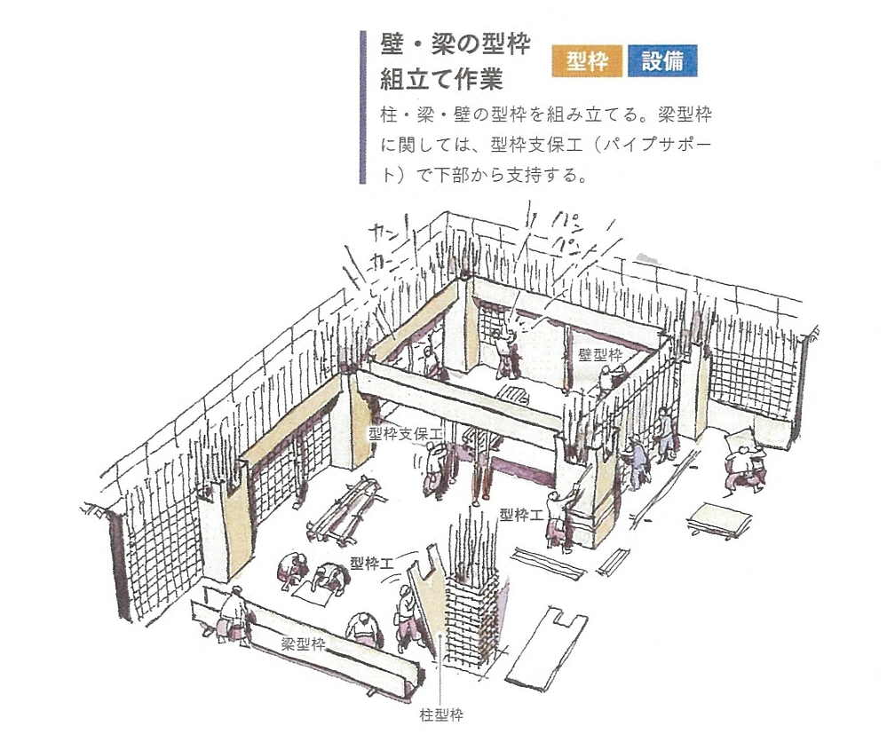
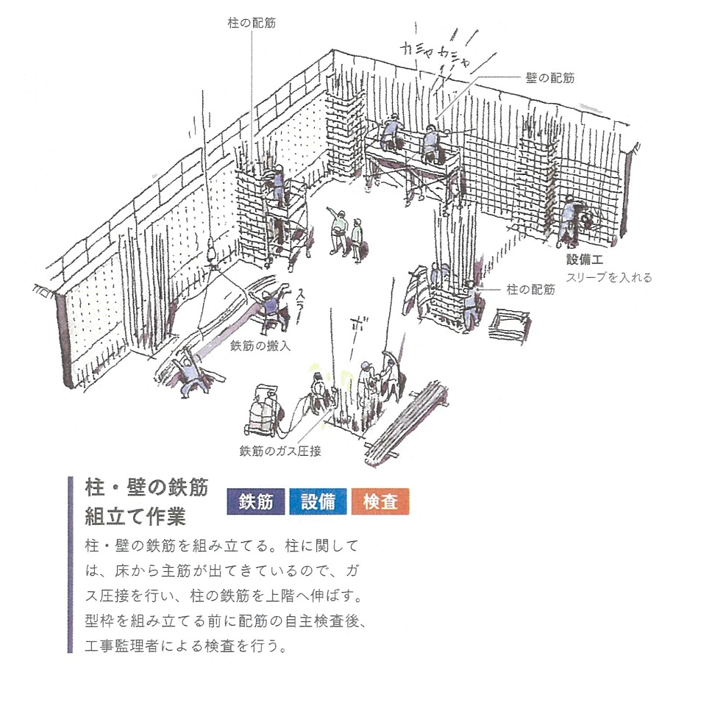
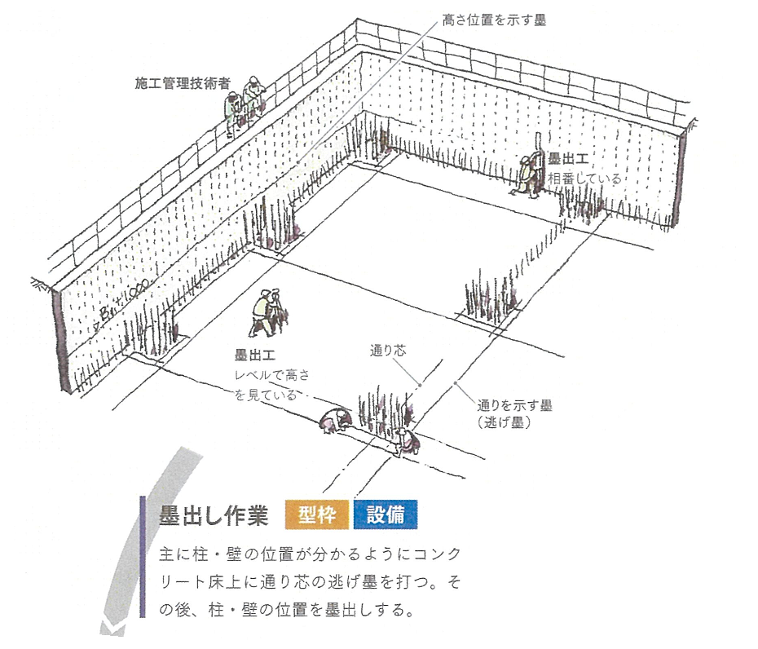
２．建設業の現場作業員の負担軽減の検討
専門家からの意見を伺うために作業の流れを説明
  新潟大学名誉教授 人間福祉工学のエキスパート：林 豊彦先生
  （公財）にいがた産業創造機構 産業創造グループ
  新潟県工業技術総合研究所 下越技術支援センター

Slide 9
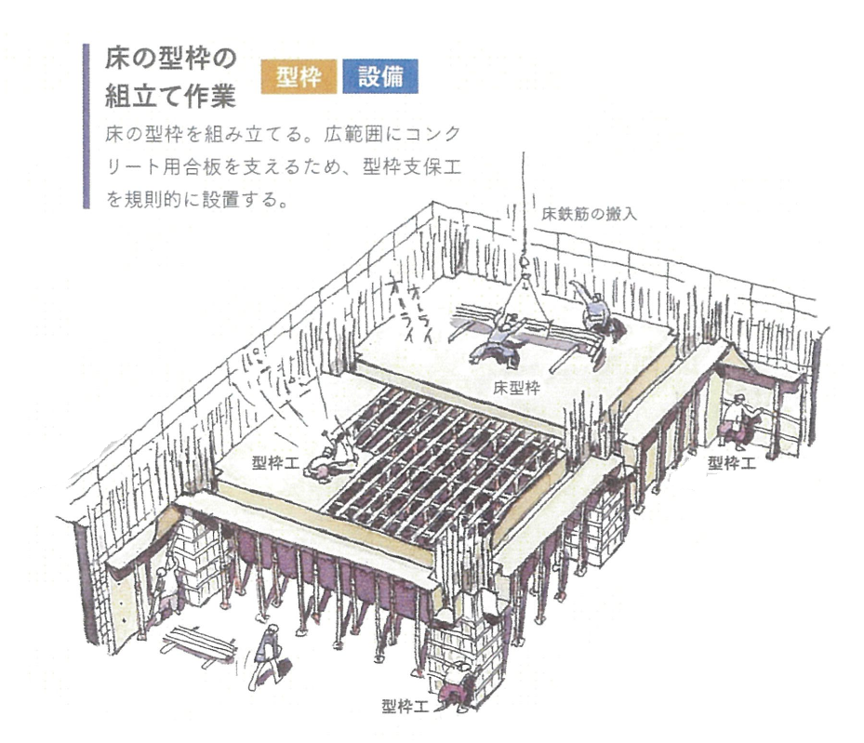
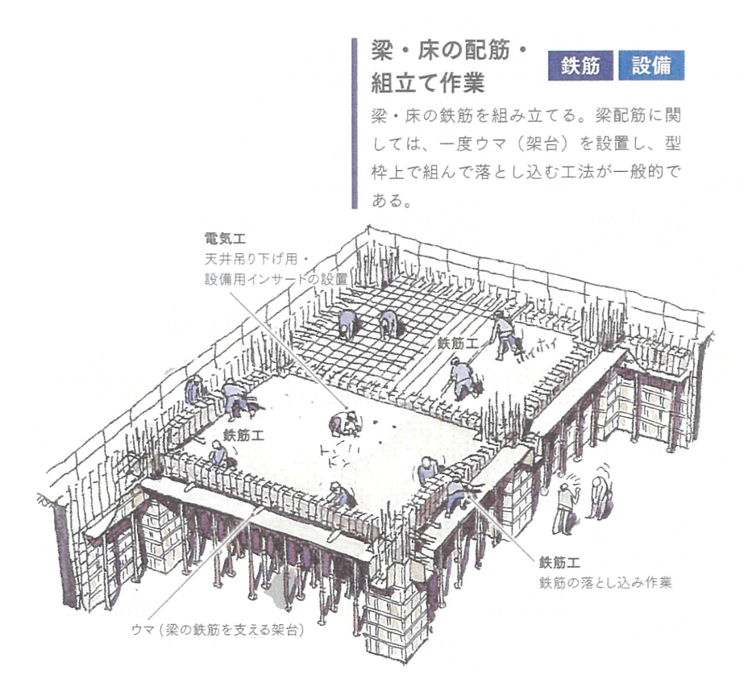
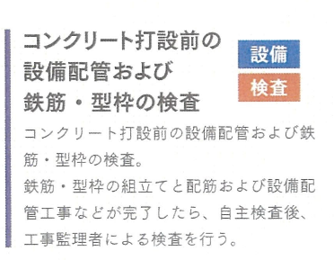

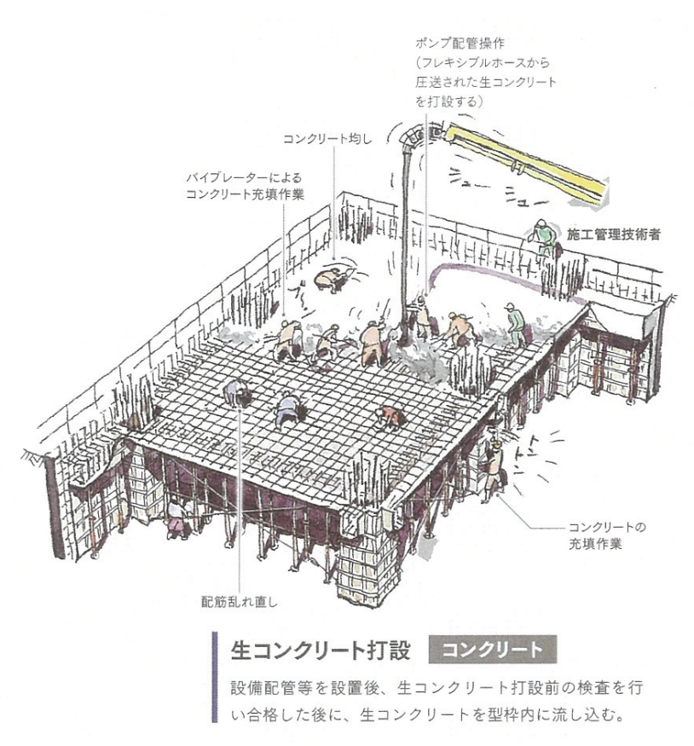
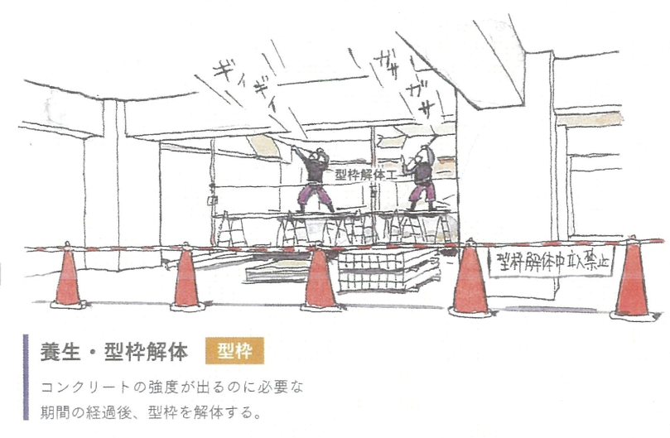

Slide 10
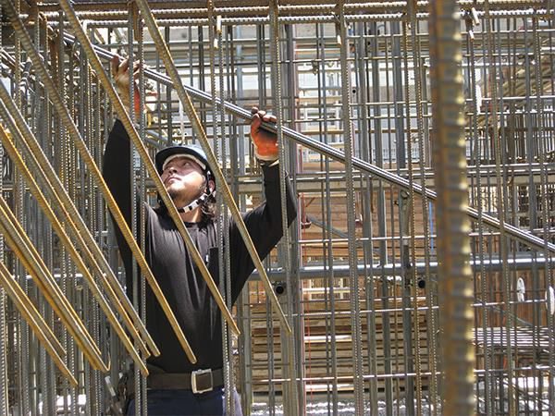
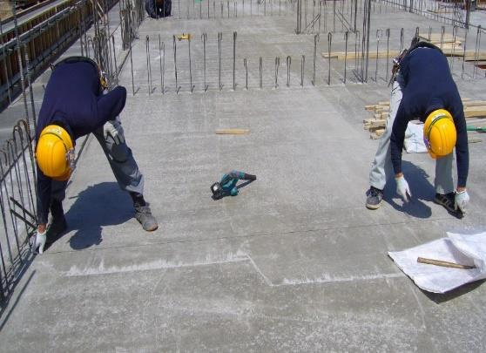
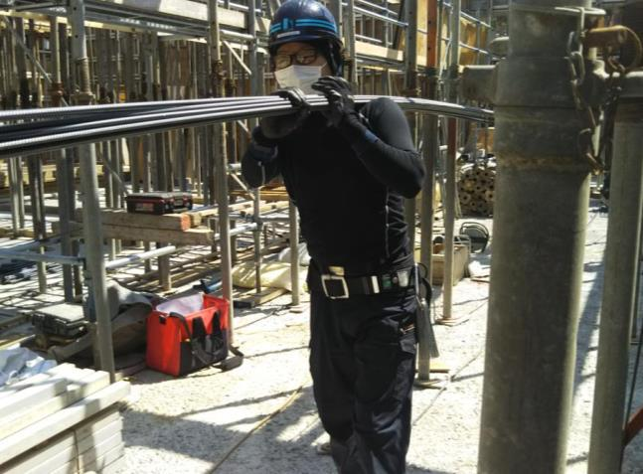
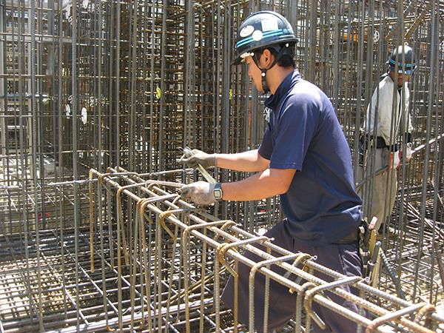
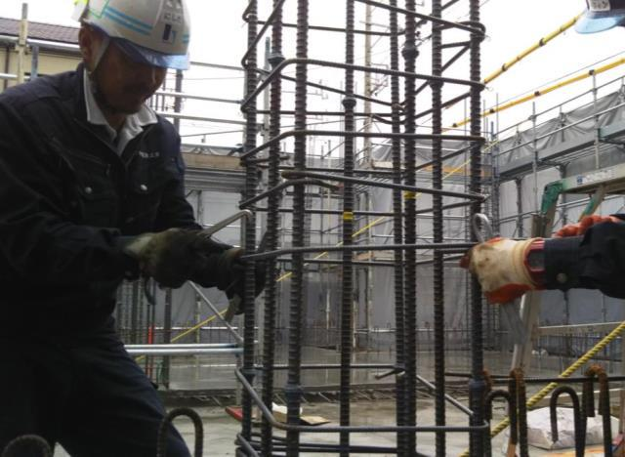
２．建設業の現場作業員の負担軽減の検討
林教授のご指導により、「各作業の腰痛防止対策」をメインに検討を進める
  『各作業の重量物持ち上げ運搬と作業姿勢に着目』

Slide 11
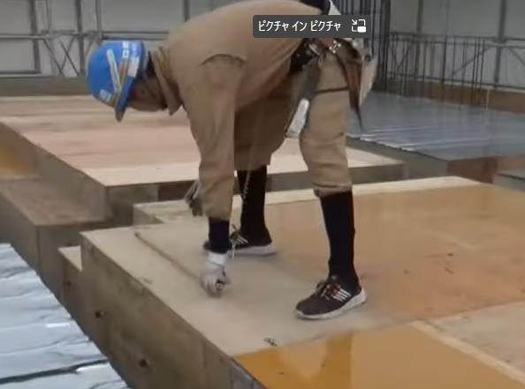
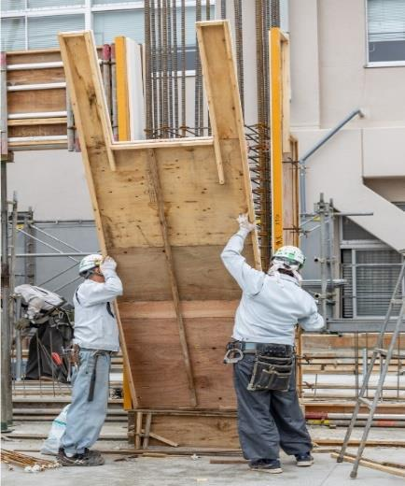
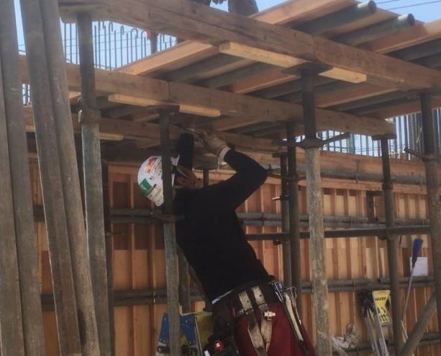
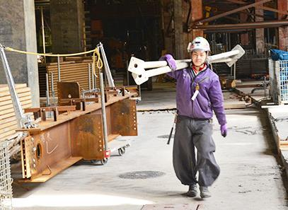
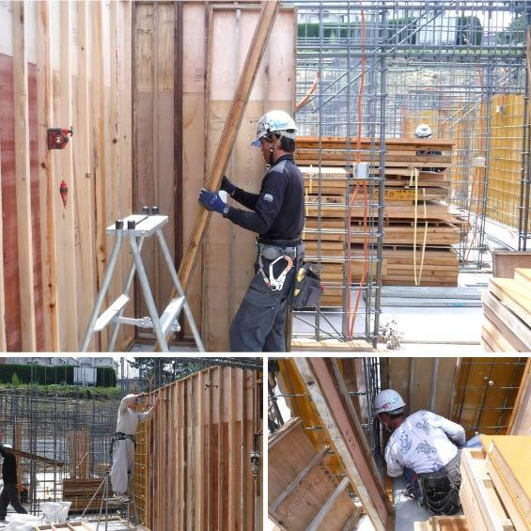
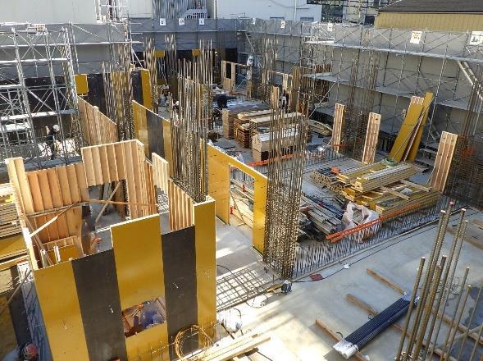
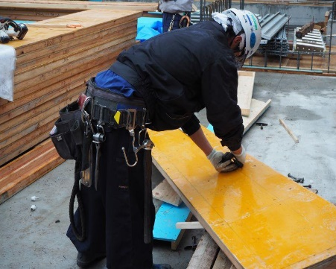
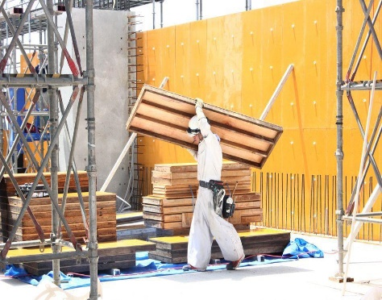
  『各作業の重量物持ち上げ運搬と作業姿勢に着目』

Slide 12
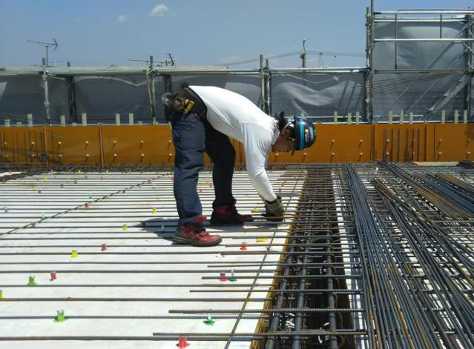
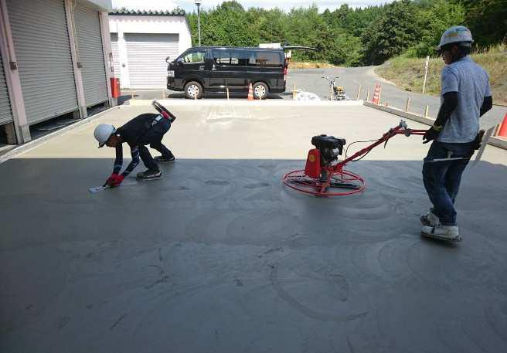
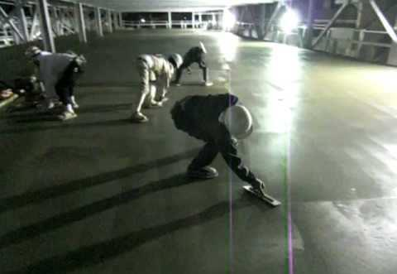
  『各作業の重量物持ち上げ運搬と作業姿勢に着目』

Slide 13
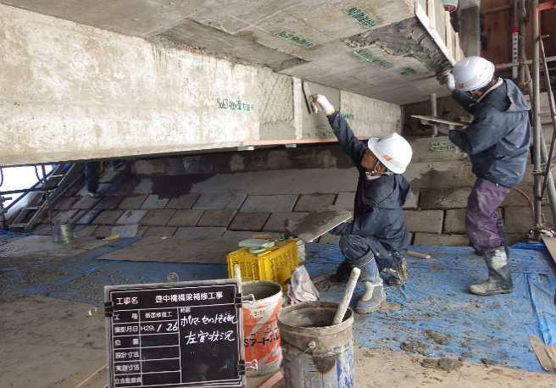
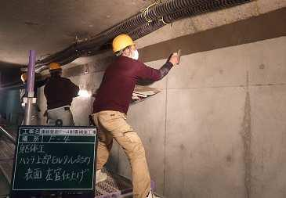
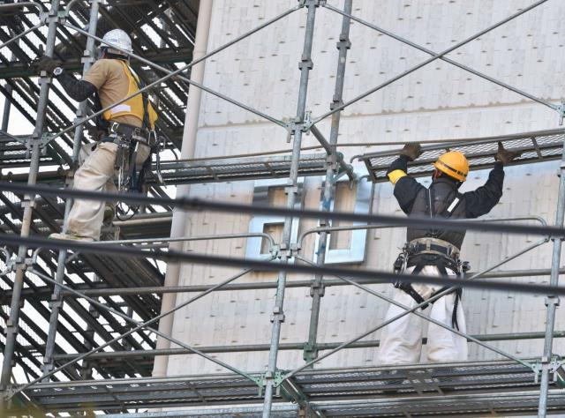
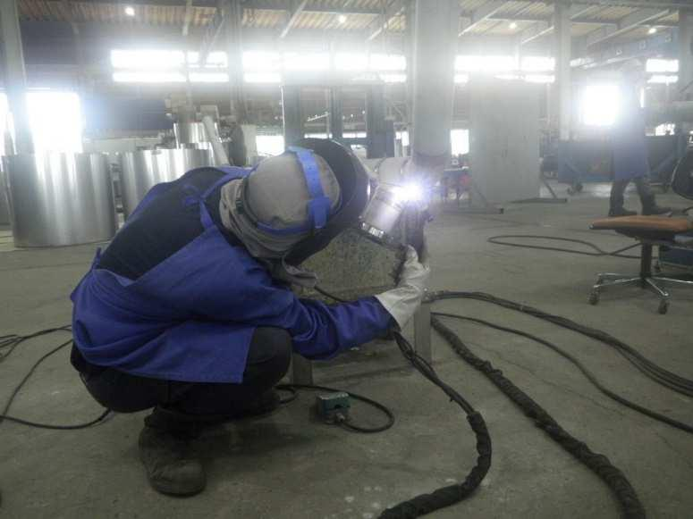
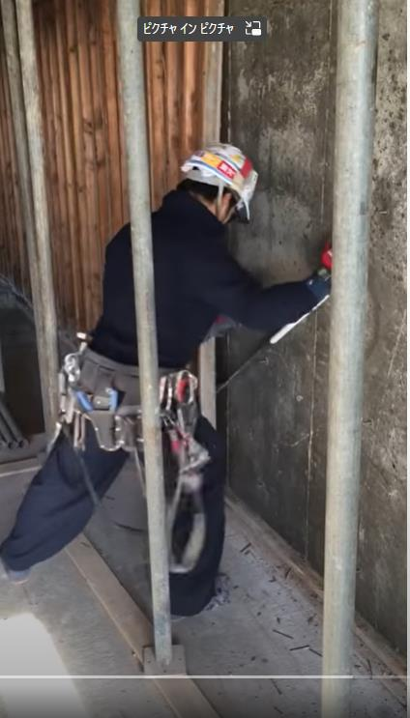
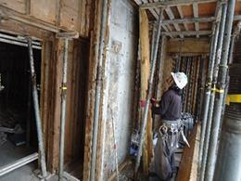
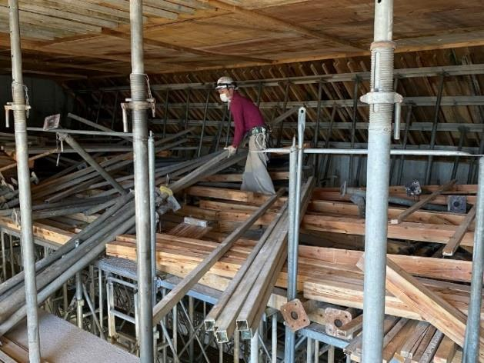
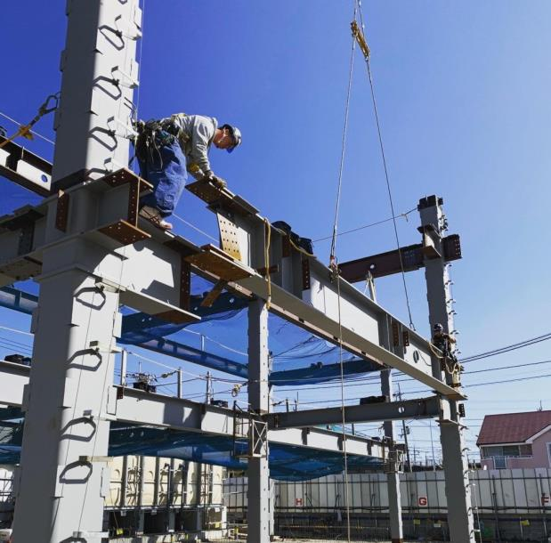
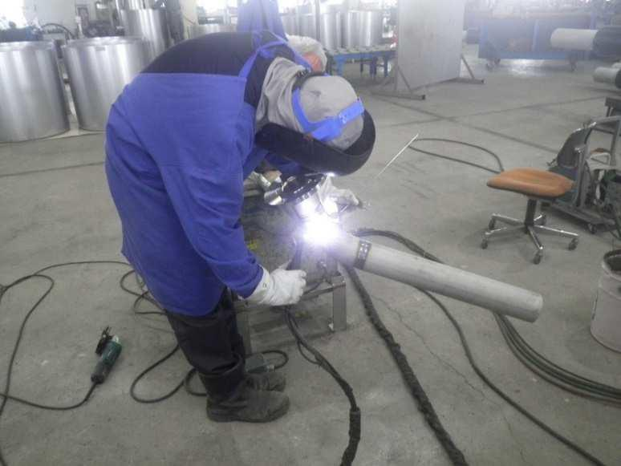
  『各作業の重量物持ち上げ運搬と作業姿勢に着目』
腰に負担のかかる作業姿勢
コンクリート構造物の補修作業
（左官工事）壁塗り作業
足場の組み立て作業
配管の溶接作業
配管の溶接作業
鉄骨の建て方作業
配管の溶接作業

Slide 14
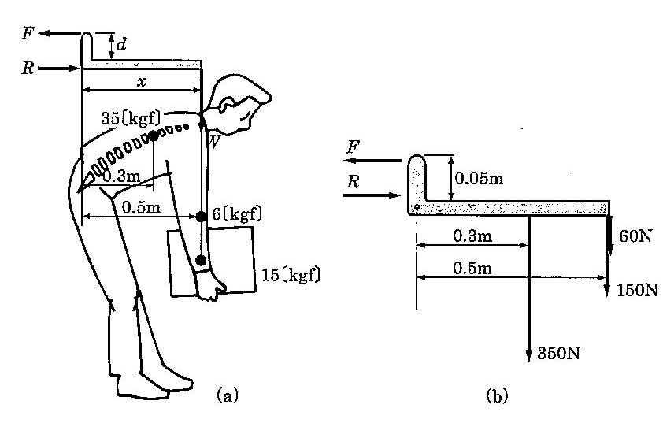
２．建設業の現場作業員の負担軽減の検討
林教授のご指導により、「各作業の腰痛防止対策」をメインに検討を進める
  「職場における腰痛防止対策指針」と「ボディメカニクス」を理解
職場における腰痛防止対策指針
腰痛の発生要因
  １）動作要因
    ・重量物の取り扱い
    ・長時間の静的作業姿勢（拘束姿勢）
    ・不自然な姿勢
    ２）自動化、省力化
    ３）作業姿勢、動作
    ・ 「不自然な姿勢」をとらない
    ・不自然な姿勢を取らざるを得ない場合には、腰にかかる負担をできるだけ減らす
    ・自然な姿勢で作業対象に正面を向いて作業できるようにする
    ・同じ姿勢を維持したり同じ動作を反復したりするような作業態様をできるだけ避ける
    ・ 「腰部に負担のかかる動作」では、姿勢を整え、かつ、腰部の不意なひねり等の急激な動作を避ける
    ・作業服は、適切な姿勢や動作を妨げることのないよう伸縮性のあるものを使用する。また、汚れを気にすることなく、壁や床に肘や膝等をつけられるよう素材を考慮する
  職場で腰痛を予防するには、作業管理、作業環境管理、健康管理、労働衛生教育を的確に組み合わせて総合的に推進していくことが求められる
２．ボディメカニクス
ボディメカニクスとは、人間（ボディ）に力学（メカニクス）を応用し、安全で効率の良い仕事を達成させる原理のことを言い、腰痛防止のために介護現場で広く応用されている
前傾して手に１５ｋｇｆの荷物を持つ場合の、腰部負担の推定
・腰部を回転の中心と考える（体重70kgf・腕の重量6kgf・荷物重量6kgf・腰部から上半身の重心までの距離30cm・腕までの距離50cm・回転の中心から背筋までの距離5cmとする）
・腰部に係る負担Ｆ
・左右のモーメントが釣り合う
0.05F＝350N（体重の半分）×0.3m＋（60+150）N×0.5m
F＝4200N⇒420kgf（体重70㎏の6倍の力が腰部にかかる）

Slide 15
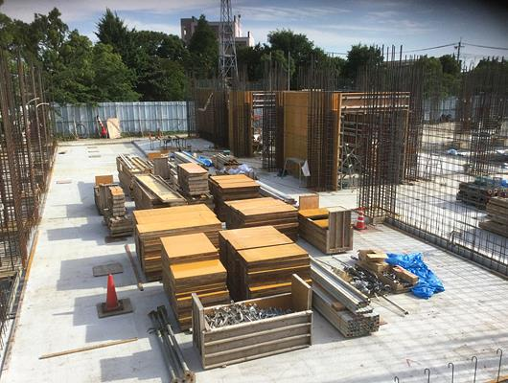
２．建設業の現場作業員の負担軽減の検討
③ 腰に負担のかかる重量物持ち上げの正しい方法を理解し、負担軽減方法を考える
物を持ち上げる場合、関節を滑らかで連続的に動かし、約１０㎏以上の重さなら、そのまま持ち上げないこと
物を持ち上げる前に、しっかりした足位置であることを確認すること
腰位置より低いところにある物を持つ場合、背中をまっすぐにし、膝と腰部を曲げて持ち上げること。膝を伸ばしたままで前方に上体を曲げて持ち上げないこと
物を持ったり拾い上げたりする場合は、そのものに近づき足を広げ、地面でしっかりと足を支えてから持ち上げること
腹筋を締め、足の大きな筋肉を使ってモノを持ち上げること
持ち上げるために身体を急に引き上げないこと
体はねじらずに立ち上がること。ものを持ち上げる際、両足は常に前方へ向けておくこと
台の上の重い物を持ち上げる場合、まずそれを端に滑らせ、身体に近づけてから持ち上げ、立ち上がること
腰が絶え得るレベル以上に重い物の持ち上げは避けること
重い物を下す場合、持ち上げるときと同様に足位置を定め、腹筋を締め、腰部と膝部を曲げること
重量物を持ち上げる際に、腰への負担が軽減する方法を考える
負担軽減方法の例：物を置く高さを考慮し、持ち上げ時の腰への負担を軽減する

Slide 16
２．建設業の現場作業員の負担軽減の検討
④ 腰に負担のかかる作業姿勢を特定し、パワーアシストを考える
  長時間同じ姿勢を継続する作業（「職場における腰痛防止対策指針」より）
  中腰の作業（「ボディメカニクス」より）
中腰による上部の作業
しゃがんだ作業
中腰による物を持った作業
四つん這いの作業
前屈の作業

Slide 17
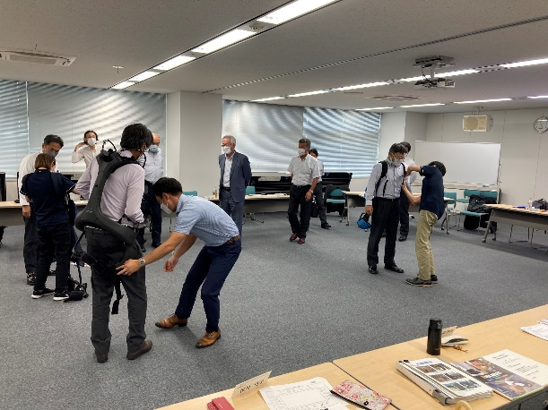
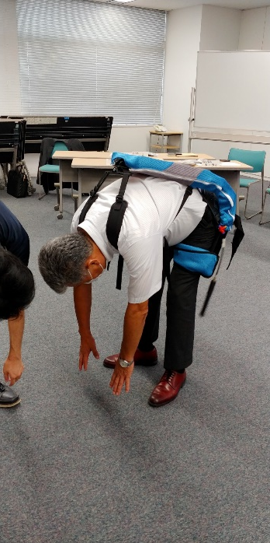
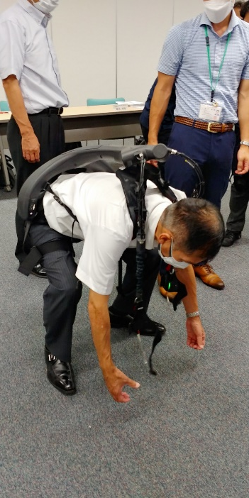
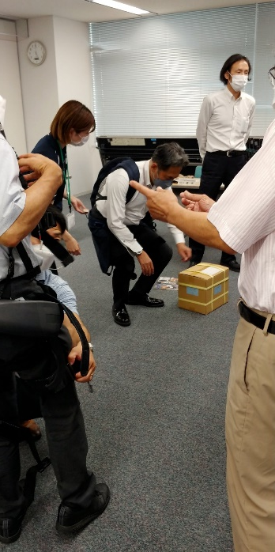
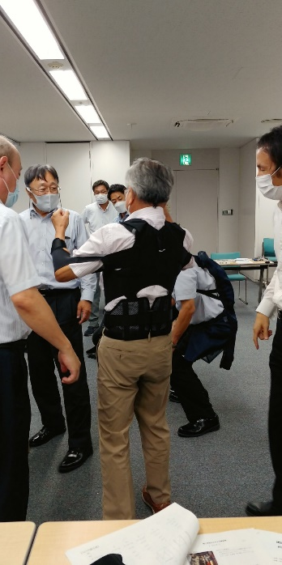
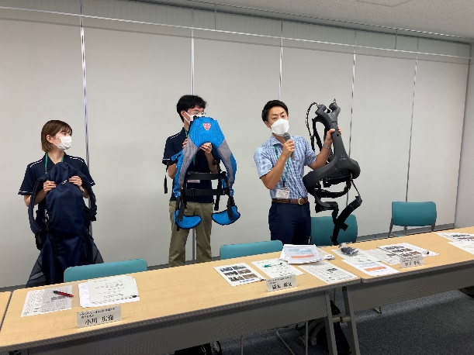
２．建設業の現場作業員の負担軽減の検討
④-1 市販されている腰痛防止用アシストスーツ等を試着してみる
  介護職員用のアシストスーツ等 さくらメディカル㈱
  建設作業員用のアシストスーツ等 ミドリ安全㈱

Slide 18
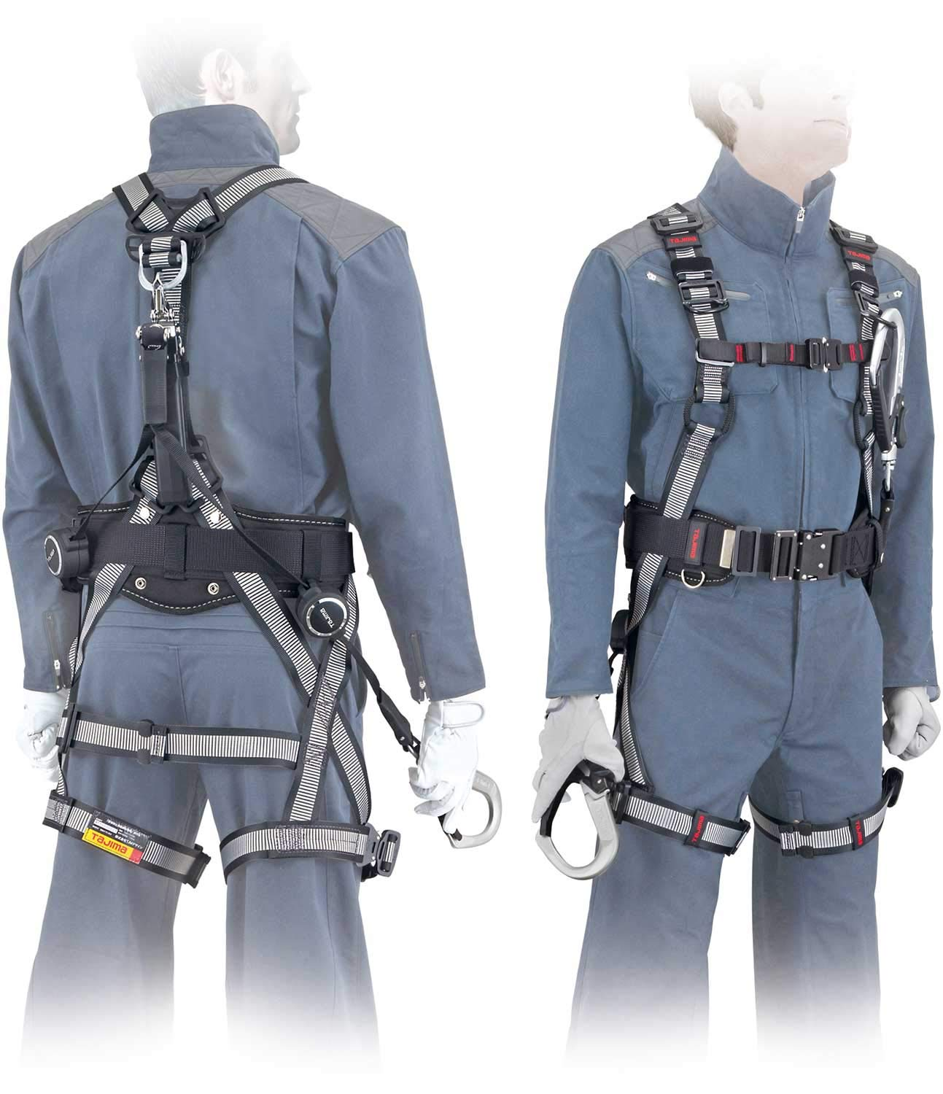
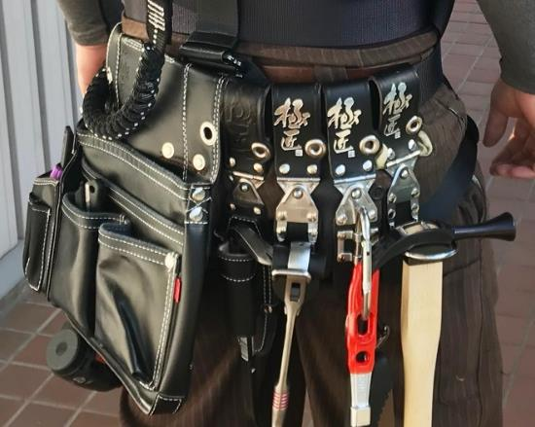
２．建設業の現場作業員の負担軽減の検討
④-2 現場作業員の服装・保護具から条件を考察する
  多種の道具を使用する作業には腰袋が必要
  高所での作業時はフルハーネス型の安全帯を着用しなければならない
腰袋（重量５～10㎏）
フルハーネス型安全帯（重量3kg前後）
腰痛防止対策用品の開発条件
・装着重量が軽い
・装着したまま多様な作業ができるor簡単に着脱できる
・フルハーネス型安全帯を装着していても苦にならない
・雨天でも使用できる

Slide 19




２．建設業の現場作業員の負担軽減の検討
④-3 腰痛防止対策用品（パワーアシスト）の開発の方向性
  フルハーネス型安全帯とパワーアシスト機能が一体となっている。
  フルハーネス型安全帯とは一体でないが、装着していても違和感がなく、着脱が容易
  作業姿勢を特定して「この作業の時は非常に楽！」
  コンプレッションウェアのようにパワーアシストの力は劣るが身に着けておくだけで効き目がある
  Ｖ（価値）＝Ｆ（機能）/Ｃ（コスト）を意識し、価値の高いモノを開発する
    パワーアシストの機能が（良く）働き、価格が安い
    パワーアシストの機能が（良く）働き、価格は普通
    パワーアシストの機能が抜群だが、価格が高め
ⅰ型：清水建設×ユーピーアール㈱
ⅲ型：㈱イノフィス
（東京理科大学ベンチャー企業）
ⅳ型：ミドリ安全㈱
〈ダイヤ工業×竹中工務店〉
ⅱ型：ミドリ安全㈱

Slide 20



参考１
中腰姿勢の負担を軽減する、柔軟・軽量なサポートギア DARWING SATT（ダーウィン サット）
作業現場の問題として長い間の中腰姿勢、前屈動作による腰への負担が上位にあがってきます。労働者の負担を軽減したい、作業効率を高めたいという要望に応えるには、現場での労働環境の改善が必要になっています。DARWING SATTは腰への不安が多い工場や物流、農業、建築、介護従事者の負担を軽減する目的で開発されました。
ⅱ型：ミドリ安全㈱
悪姿勢で作業をすると、骨盤・背中周囲の筋肉への負担が大きくなり、作業時の腰のトラブルの原因に。
骨盤コルセット機能（Wギア構造）+背中アシスト機能+臀部アシスト機能の3つの機能で背中から臀部までしっかりサポートします。
ダイヤ工業ＨＰより
https://www.daiyak.co.jp/product/detail/?id=880

Slide 21

参考２
ⅲ型：㈱イノフィス
（東京理科大学ベンチャー企業）
㈱イノフィスＨＰより
https://innophys.jp/product/

Slide 22

パワーアシストスーツの市場規模の予測
5年で4倍に急成長との予測
日本能率協会総合研究所は2019年2月に、パワーアシストスーツの市場規模の予測を行いました。
この予測によれば、2018年度のパワーアシストスーツの市場規模は2000台程度であったのに対し、2023年度は4倍の8000台にまで成長すると見込まれています。
参考３

Slide 23
３．製品開発に向けたアイデア発想の条件の確認
目的：各作業の腰痛防止対策
重量物持ち上げ時の補助となるモノ
  物の置台等持ち上げる負担を軽くする方法のアイデア
  例：邪魔にならず、簡単に持ち運べ、高さ調整が可能な置台や超小型楊重機器の開発
  ・対象業種：アルミの脚立等を製造している業者さん、治具工具・楊重機器製作業者さん等
重量物を持ち上げる際に、腰への負担が軽減する方法を考える
重量物を持ち上げる際に、腰への負担が軽減する方法を考える
負担軽減方法の例：物を置く高さを考慮し、持ち上げ時の腰への負担を軽減する

Slide 24


３．製品開発に向けたアイデア発想の条件の確認
目的：各作業の腰痛防止対策
  中腰姿勢を取らなくても作業できるモノ
    中腰姿勢を取らなくても作業できる方法のアイデア
鉄筋工事
床配筋
左官工事
土間均し・押え

Slide 25
３．製品開発に向けたアイデア発想の条件の確認
目的：各作業の腰痛防止対策
  中腰姿勢を補助するモノ
    1）中腰姿勢等でも、体に直接負担がかからないような方法のアイデア
  例：体を乗せたり吊ったりして腰に負担をかけずに姿勢が保持できるモノの開発
  ・対象業種：治具工具・楊重機器製作業者さん、介護用品開発製造業者さん等
姿勢保持具
（自由な角度で作業ができるが、体を安全帯のＤ環と腰ベルト部で吊っている ）
姿勢保持具
（自由な角度で作業ができるが、腕や体重は支えている ）

Slide 26
３．製品開発に向けたアイデア発想の条件の確認
目的：各作業の腰痛防止対策
  中腰姿勢を補助するモノ
  2）中腰等姿勢を保持するときの筋力をアシストするアイデア
  例：フルハーネス安全帯着用時にも作業がスムーズに行えるアシストスーツやコンプレッションウェア等の開発
  ・対象業種：すでにアシストスーツ等を手掛けている業者さん、繊維業者さん、ゴム業者さん、織物の業者 さん、アンダーウエア―等を製作している業者さん等
身体に装着する腰痛防止対策用品の開発条件
・装着重量が軽い
・装着したまま多様な作業ができるor簡単に着脱できる
・フルハーネス型安全帯を装着していても苦にならない
・雨天でも使用できる
中腰による上部の作業
しゃがんだ作業
中腰による物を持った作業
四つん這いの作業
前屈の作業

Slide 27


３．製品開発に向けたアイデア発想の条件の確認
ボディメカニクスからのアイデア
ボディメカニクスとは、人間（ボディ）に力学（メカニクス）を応用し、安全で効率の良い仕事を達成させる原理のことを言い、腰痛防止のために介護現場で広く応用されている
前傾して手に１５ｋｇｆの荷物を持つ場合の、腰部負担の推定
・腰部を回転の中心と考える（体重70kgf・腕の重量6kgf・荷物重量6kgf・腰部から上半身の重心までの距離30cm・腕までの距離50cm・回転の中心から背筋までの距離5cmとする）
・腰部に係る負担Ｆ
・左右のモーメントが釣り合う
0.05F＝350N（体重の半分）×0.3m＋（60+150）N×0.5m
F＝4200N⇒420kgf（体重70㎏の6倍の力が腰部にかかる）
Ｆの値を小さくするような
アシストを考える
・フルハーネス型安全帯の背面ベルトに伸縮性
・背面ベルトに沿わせて取り付ける
・コンプレッションウエアーに腰アシストの機能を付加する

Slide 28

３．製品開発に向けたアイデア発想の条件の確認
値ごろ感重視のアイデア
既存の建設作業等のアシストスーツやパワーアシスト機器は作業員へは普及していない。
最大の理由は値段が高い！作業員個人が買うには高すぎる！
価値（Ｖ＝Ｆ/Ｃ）を考慮した場合、
  Ｆ（機能）を高めるのは、作業員ではなくて労働安全衛生を管理する立場の会社向けが主になる。売れたとしても量がさばけない。
  Ｆ（機能）は今より少し向上する程度だが、値段が手ごろであれば作業員へ普及する。大量生産が可能。
空調服の普及
当初はバッテリー込みで￥１５，０００～￥２０，０００で販売
熱中症対策で元請けが購入して作業員へ貸与していた
着用した作業員から高評価を受け、口コミで伝わる
メーカーがファンの仕様やバッテリーのコストを抑え、￥１０，０００前後になってから、作業員が個人で買い始める
作業時だけでなく、ファッション性が加味してますます普及する。
現在は￥５，０００前後で販売されているものもある
値ごろ感を重視して、作業員へ普及するモノを開発したほうが良いのでは？
・少しでも腰の負担が減り、安く感じるモノ
腰痛を労災認定することは難しいので、作業員個人購入できる値ごろ感が重要！

Slide 29


４．市販品の試着検証等
市販品を試着することにより、開発のヒントを得る。
市販品の選択に当たっては、販売価格１万円前後であることと、フルハーネス型安全帯と干渉しないことを考慮する。
ベストバージョン（ベストのように着るモノ）
  有限会社アトリエケー
  アシストベスト「タスケル」
「タスケル」を４着（植木組・加賀田組・福田組・本間組）購入して、４社に１着ずつ配り作業員に試着してもらい意見を聞く
試着対象者は躯体業者＋左官工の比較的高齢な作業員や腰に不安を抱える作業員
着け心地や装着時の違和感、腰への負担軽減の効果の程等の感想も必要だが、工種や作業によってバネの入れ方の改善の余地がないかどうかも意見徴収する
正しく着ないと効果が正確にわからないと思うので、製品到着後確認し、正しい装着の方法を作業員に伝える必要がある
肌に直接着るものではないが、必要に応じて洗濯が可能
着用動画 https://www.youtube.com/watch?v=q1ah8N7s_LQ&t=22s

Slide 30
４．市販品の試着検証等
腰ベルトバージョン（ズボンと一体型のモノ）
フルハーネス型安全帯の必要な機能を有しながら、腰への負担軽減につながるモノ
  清水建設×ユーピーアール㈱
  フルハーネス・ジョイントパーツ付き「サポートジャケット」
ミドリ安全新潟の高橋社長がゴルフズボンの腰補助ベルトがニッカポッカをはじめとした作業ズボンに装着可能かどうかを社内で検討する
その他ベルト方式の腰補助について先の検討会に参加していただいた本社の研究員へ相談する
試作品等ができたら、作業員への試着をお願いする
「サポートジャケット」を１組購入して、足場の組払いや鉄骨工事を行う現場のある会社（植木組・加賀田組・福田組・本間組）に貸与して、とび職の作業員に試着してもらい意見を聞く
UＰＲ社のHＰ参照 https://www.upr-net.co.jp/suit/

Slide 31

４．市販品の試着検証等
① 調査内容
効果：重量物の取り扱い、同姿勢の維持等における腰への負担の軽減具合
適用：どのような作業内容（姿勢）において、上記効果を感じるか
装着性：装着・脱着のし易さ、装着時のフィット感・拘束具合
改善：使いやすさや効果に対する要望やサイズ展開等
価格：費用対効果に関する評価
アイデア：製品を構成する材料等の代替品等 ※根拠が無くともイメージで可
その他
② 調査数
タスケル：各社５，６名を選定し、調査票を作成（調査数は20～24程度を想定）
サポートジャケット：試着するゼネコンで調整。基本タスケルと同様に５,６名程度を目安とする。

Slide 32
４．市販品の試着検証等
④ 調査結果（調査の概要）
１ 調査対象製品
①「アシストベスト タスケル」（有限会社アトリエケー）
②「サポートジャケットBb＋FITフルハーネスジョイントタイプ」
（UPR株式会社＋清水建設）
２ 調査期間
令和４年１２月１日（木）～１６日（金）
３ 調査対象工種
型枠工事 ㈱本間組（３人）、㈱植木組（５人）
左官工事 ㈱福田組（７人）
鉄筋工事 ㈱加賀田組（６人）
鉄骨建て方鳶工事 ㈱福田組（５人）
４ 工種と製品
型枠工事 タスケル（８人）
左官工事 タスケル（７人）
鉄筋工事 タスケル（６人）
鉄骨建て方鳶工事 サポートジャケット（５人）

Slide 33


４．市販品の試着検証等
④ 調査結果
アシストベスト「タスケル」
  有限会社アトリエケー
（１）効果
工種によって、明らかに評価が分かれた。型枠工事では、９人全員から「効果を感じた」、左官工事 では、７人中６人から「効果があった」との回答があったのに対して、鉄筋工事では６人全員が「あまり効果を感じない」という回答であった。型枠工事では、「屈んだ姿勢の作業に効果がある」との評価が多く、左官工事、鉄筋工事では、「背筋が伸びる」という評価があった。
（２）装着性
フックを５か所留めた上で、ファスナーを締める仕組みになっているが、「フックが面倒だ」との声が複数あった。また、評価の低い工種では、「圧迫感がある」との評価が多かった。
（３）価格 評価の高かった型枠工事では、８人中「妥当」が４人、「高い」が４人だったのに対し、左官工事、鉄筋工事では、全員が「高い」という評価だった。
（４）改善要望・アイデア
「サイズが小さめ」、「バリエーションがほしい」との声が多かった。
「マジックテープを使ったらどうか」というアイデアが出た
＊明和工業㈱ 配管材の溶接工・レーザー切断工の意見（上記以外の意見）
中腰で同姿勢を維持する際、支えられている感じがした
体が矯正されている感じがして良かった
悪い体勢になり難く、予防効果があると感じた。（ひねった体勢で作業しようとすると違和感があり、体勢を正して作業を行うことができた。）
8,000円なら買うかも。（バンテリン腰巻が5,000円を考えると）
評価
 | 1 | 2 | 3
効果 | 感じない | あまり感じない | 感じた
装着性 | 悪い | 普通 | 良い
価格 | 高い | 妥当 | 安い

Slide 34
４．市販品の試着検証等
④ 調査結果
フルハーネス・ジョイントパーツ付き「サポートジャケット」
  清水建設×ユーピーアール㈱
（１）効果
５人中「あまり効果を感じない」３人、「効果を感じない」２人で、全員が否定的な意見であった。
（２）装着性
「動きづらい」との評価が多数で、改善の余地があるように感ずる。
（３）価格 全員「妥当」という評価だった。
（４）改善要望・アイデア
特になし
評価
 | 1 | 2 | 3
効果 | 感じない | あまり感じない | 感じた
装着性 | 悪い | 普通 | 良い
価格 | 高い | 妥当 | 安い

Slide 35
４．市販品の試着検証等
⑤ 調査結果の検証
アシストベスト「タスケル」
  有限会社アトリエケー
（１）開発者のコメント（北浦さんメールにて）
アンケートの結果を拝見いたしました。
頂いたメールにもありました様に、「タスケル」はサイズ感が重要でございましてサイズ感をアドバイスなしで着用頂いた場合、1サイズ大きめを着用される事が多く見受けられます。
型枠工事、左官工事で効果を評価頂いたのはうれしく思います。
以外なのは、価格が高く感じるというコメントでした。
（２）検討会での意見
鉄筋工事に関しては、装着時間が最大でも２時間で、数日間の装着が主流の他工種と比べて、十分な実証ができたかわからないという面もある。
装着に関しては「フックが面倒」、「圧迫感がありすぎる」、「高齢者には装着が難しいのでは？」という課題が見えて、改善点になると思われる
●検討会での意見（共通）
検証する期間が短く多くの作業員へ試着してもらうことができなかった
試着する作業員の対象（年齢・腰痛の有無・作業姿勢・試着期間等）を明確にしなかったため、評価の基準があいまいになってしまった
上記課題はあるものの、ロジカルな研究開発ができない我々の検討会としては、使用者の立場に立ったデザイン思考の改善点は見いだせたと思う。
試着対象者を４０歳以上で腰に不安のある作業員へ限定するのが検証には有効だと思われる
将来の腰痛予防のためになるということで若い人たちに進めることも必要ではないか
効果が薄く感じられても、装着が容易で値ごろ感のあるものを開発することが一つの方向性だが、この作業のこの姿勢には効果が感じられるというものを、一つのパーツとして開発することも有効ではないか
腰痛は労災認定になりにくい面があり、元請けが作業員へ支給する可能性は熱中症対策の空調服のようにはいかないと思うが、まずは、元請けが現場に用意しておくことも普及させるためには必要ではないか。腰痛が労災認定された会社は間違いなく会社として購入している
●その他（佐々木事務局長より）
UPRのアドバイザーの岩本さんより、出来そうな県内企業（繊維工業）を紹介いただければ、これまでに培ったノウハウ（アシストベストも含めて試作品があるとのこと）を提供できるということでした
NICOの古畑さんからは、企業選択をご検討いただけるとのことでした。
県内企業が主体となって開発するのか、UPRの傘下で行うことになるのかはわかりませんが、県内企業が関われることになれば、非常に良いことだと思います
フハーネス・ジョイントパーツ付き「サポートジャケット」
  清水建設×ユーピーアール㈱
（１）開発者のコメント
鉄骨建て方の鳶工事は、主に重機作業になるので、重量物を作業員の力で扱うことが少なく、同じ姿勢を保持するというよりも鉄骨の上り下りや梁の上の移動等が多いため腰への負担軽減効果よりも動きづらいという印象が上回ったのではないか。また、鉄骨建て方鳶工は比較的若い人が多い。
清水建設の現場では、鉄筋工と協力業者の世話役の評価が高かった。同じ姿勢の保持や、足場の上り下りの多い作業には有効のようだ。サポートジャケットなしではいられないという意見もあった
（２）検討会での意見
工種の選択に誤りがあったようだ

Slide 36


４．市販品の試着検証等
⑥ 調査結果から開発の可能性を探る
アシストベスト「タスケル」からのアイデア
（１）腰ばねの効果を維持しながら圧迫感の解消、装着のしやすさを求める
腰ばねと背筋を密着させ一体化するために、感覚としての圧迫感や装着のしにくさを感じていると思われる。
腰ばねを腰ベルト（ミドリ安全の楽腰帯等）と一体化させ、肩から吊るような仕組みで、腰に負荷のかかった時だけ腰ばねが作用するようなものはできないだろうか？
フハーネス・ジョイントパーツ付き「サポートジャケット」からのアイデア
（１）Ｂｂ＋（バックボーンプラス）理論より
「背骨から骨盤にかけ、もう一つの体幹を生み出すために「第二の背骨（Bb＋）」を独自開発。人の背骨と同じアーチと適度な可動性により、椎間板の圧力増加を抑制し、負担の少ない姿勢角度をキープする」（Ｂｂ＋理論）
人は身長差や体格差により背骨の長さやアーチが異なる。人それぞれに合わせたＢｂ＋を「形状記憶ポリマー」を使って作れないか？

Slide 37




５．アシストスーツ製品開発のアイデア
製品開発のポイント
背筋フィット部の効果を維持しながら圧迫感の解消、装着のしやすさを求める
腰への負担を軽減させるために、強力な伸縮材により背筋に密着し、腰の伸縮に対応する。
背筋フィット部を腰ベルトと肩から吊るような仕組みで、腰に負荷のかかった時だけ背筋フィット部が作用する。（前面のおなか回りはフリー）
固定された後方から前方へ回る腰ベルトにより、腰を曲げた際の背筋フィット部のズレ上がりを軽減する
  背筋フィット部の素材と構造
  腰ベルト部の素材と構造
  背筋フィット部上部の肩から吊るような仕組みの素材と構造
上部吊部
背筋フィット部
腰ベルト部

